Slide 1
特別区制度（いわゆる「大阪都構想」）の意義・効果
大阪府市のサービスの最適化
【二重行政の解消編】
副首都推進局

Slide 3
■「府市連携不足の大阪」 から「府市一体の大阪」へ
そして特別区制度（いわゆる「大阪都構想」）へ
過去の大阪（府市連携が不十分）
連携により一体となった大阪
2011～2019年
～二重行政を制度的に解消
特別区制度（いわゆる
「大阪都構想」）の実現
2000年代以前
2000～2010年
府市それぞれが大規模開発やサービス展開
（二重行政の弊害）
負の遺産処理
府市それぞれで財政再建
二重行政の解消は進まず
府市一体で、民営化や機関統合など大阪全体の経営資源を最適化。
財政効果が発現し、府市が連携・協調して、新たな投資も実現
二重行政の解消が進展
大阪府市統合本部の設置
（大規模開発の例）
（負の遺産処理／財政再建）
臨海部新都心構想の推進 など
関空の整備と連動したりんくうタウンの整備 など
大規模開発の債務処理
（累積赤字を公費で補てん）
財政悪化を踏まえ、事業見直しや人件費抑制などに、府市それぞれで、取り組む
（府市連携の仕組みの構築）
2011 大阪府市統合本部設置
2015 副首都推進本部設置
（類似・重複するサービスの例）
（府市連携の主な実績）
地下鉄の民営化
研究所の統合
成長戦略の一元化
停滞していた交通インフラの整備
信用保証協会、公設試験研究機関（公設試）などの中小企業支援機関
市内に混在する府営住宅・市営住宅
※連携は、政策・事務事業の
レベルにとどまる。
⇒ 広域機能の一元化や
二重行政の解消といった観
点での機能・サービスの見
直しは行われず。
◆府市一体で、二重行政の解消が進展
◆さらに、特別区制度（いわゆる「大阪都構想」）の実現で広域と基礎の役割分担が徹底されることで、
二重行政を制度的に解消

Slide 4
■府市の二重行政解消等に向けた取組み
2000 | 2001 | 2002 | 2003 | 2004 | 2005 | 2006 | 2007 | 2008 | 2009 | 2010 | 2011 | 2012 | 2013 | 2014 | 2015 | 2016 | 2017 | 2018 | 2019
協議体
知事と市長の
意見交換会
（全６回）
大阪府市統合本部
（全27回）
副首都推進本部
（全20回）
府市首脳懇談会
府市の機能再編
産業
○
公設試
独法化
◎
信用保証
協会合併
◎
公設試
統合
◎
産業局
設立
◎外国企業誘致センター設立
文化・
観光
◎観光３団体統合
◎
大阪観光局
設立
●
大阪城公園PMO導入
●
博物館
独法化
◎海外事務所隣接化
政策・事業連携
にとどまる
（例）大阪マラソン
●
てんしばリニューアルオープン
住宅・
教育
◎府営住宅市移管
◎
大学法人統合
◎市立特別支援
学校府移管
公共
インフラ
●
クリアウォーター
OSAKA㈱設立
【凡例】
○：府の経営形態の見直し
●：市の経営形態の見直し
◎：府市機能の統合
●
ごみ焼却
一部事務組合化
●
市民病院独法化
●
地下鉄民営化
○
府営水道
一部事務組合化
◎
地方衛生研究所統合
◎消防学校
一体的運用
◎
住吉母子
医療C供用開始
投資
二重行政の解消等の進展による財政効果の発現：約1,994億円
市域をまたぐ交通インフラや教育・子育てへの投資
府市それぞれで、負の遺産処理
【大阪府】 企業局を廃⽌（財源不⾜額2,100億円）など
【大阪市】 ＷＴＣ（債務額643億円） など
※数値は2012年度から2020年度までの累計

Slide 5
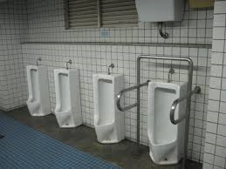
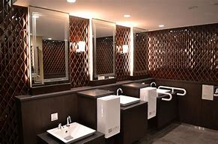
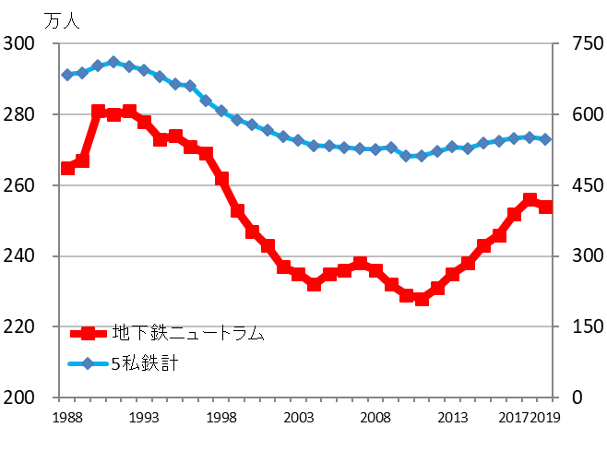
■機能再編（経営形態の見直し）によるサービス向上
【大阪市営地下鉄のサービス向上・民営化（Osaka Metroの設立）】
経営形態の見直し議論を進めながら、公営でも可能なサービス向上、収支改善を推進 ➡ 2018年4月 全国初の民営化
（改革の背景）
民営化に先立つサービス向上
〇乗車人員の減少（経営環境の悪化）
2011年は、ピーク（1990年）の約８割
〇市財政への負担
2002～2011年は、年平均200億円繰り入れ
終電延長
2013.12 全区間で終電時間を延長
料金値下げ
2014.4 1区運賃を200円から180円に
2017.4 2区運賃を240円から230円に
トイレ
リニューアル
2012年度より、トイレを順次リニューアル
（今里筋線除く112駅）
（地下鉄と５私鉄の乗員数の推移） 万人／日
地下鉄・
ニュートラム
５私鉄計
トイレの改修
（改修後）
（改修前）
民営化後もサービス拡大
254万人
（2019）
281万人
（1990）
可動式ホーム柵の整備
2025年度までに、全駅に設置予定
地下街
リニューアル
各地下街でリニューアルを推進
228万人
（2011）
（ホワイティうめだ）
泉の広場エリアにバル街「NOMOKA」(17店舗）
をはじめ多彩な飲食・食物販35店舗を集積する
新たな「食」ゾーンが誕生
テレワーク時代に対応した大型コワーキング施設
「ONtheUMEDA」がオープン

Slide 6
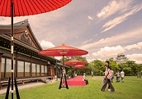
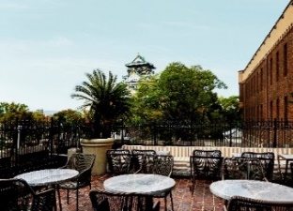
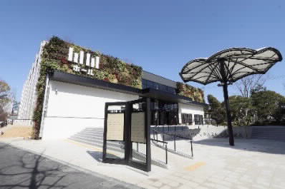
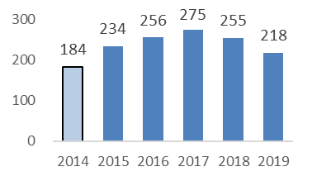
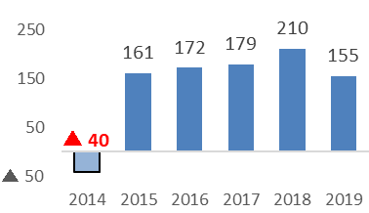
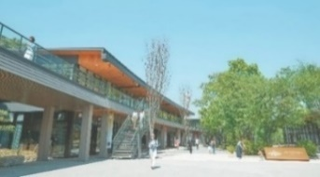
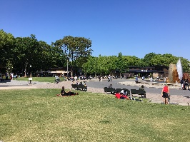
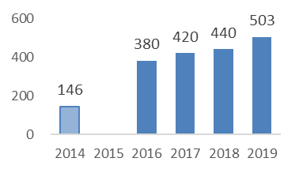
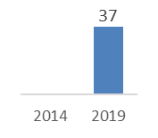
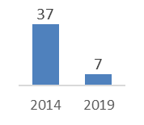


■機能再編（経営形態の見直し）によるサービス向上
【大阪城公園パークマネジメント事業】
大阪独自の取組み（スキーム）
2015年4月より、パークマネジメント事業(PMO)による飲食店やショップの充実、駅前エリアの整備、園内周遊システムによる回遊性の向上などの取組みを実施
指定管理者制度を使った独自の『PMO事業』
１） 長期運営 【20年間】
２） 収入確保 【施設整備、イベント実施】
３） 大きな裁量 【行為許可、一括管理】
大阪迎賓館
もと博物館
森ノ宮駅前
天守閣入館者数は200万人を突破
収支は約２億円の改善
予約制レストランに
リニューアル（2016.5）
MIRAIZA OSAKA-JO
（物販・レストラン等）
にリニューアル（2017.10）
劇場型文化集客施設
COOL JAPAN PARK OSAKA
オープン(2019.2)
単位万人
単位百万円
大阪城公園駅前
森ノ宮駅前
← PMO →
← PMO →
JO-TERRACE OSAKA（物販・飲食施設）オープン（2017.6）
森ノ宮噴水エリア（カフェ・児童遊戯
施設等）オープン(2018.4～5)
（年度)
【 天王寺公園エントランスエリア（てんしば）】
設置・管理許可の仕組みを使った独自の『PPP事業』
2015年10月にリニューアルオープン。中心に大規模な芝生広場（約7,000㎡）を整備するなど、シンボル性の高い景観を形成
カフェ、レストラン、ランニングステーション、子どもの遊び場、フットサルコート、ドッグラン、物販店舗などを導入
バス待合所、国際観光案内所、外国人向けのゲストハウスからなる複合棟オープン（2016.11）
１） 長期運営【20年間】
２） 都市公園法に基づく設置・管理許可
３） オープンエリアの活用 【テナント、イベント】
来園者数は導入前の３倍
単位百万円
収入増と支出削減
単位万人
（リニューアル工事）
収入
支出
公園使用料
維持管理費
←てんしば→
警備費
分担⾦

Slide 7
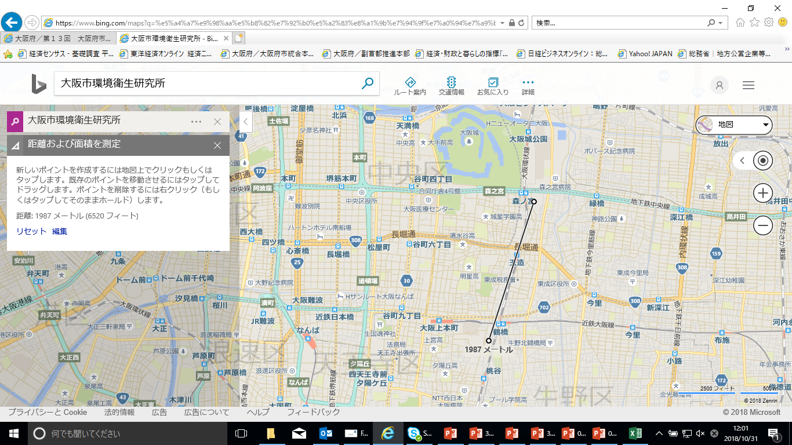
■機能再編（機関統合）による機能強化
【地方衛生研究所の統合・地方独立行政法人化（大阪健康安全基盤研究所の設立）】
大阪健康安全基盤研究所
[2017.4]
大阪府立公衆衛生研究所
大阪市立環境科学研究所
西日本の中核的な地方衛生研究所をめざす
統合・独法化の背景
①健康危機事象への対応強化
・指揮命令系統や機能が⼀元化され、健康危機事象に
迅速に対応できる体制が整備
１）健康危機事象への対応力強化
２）大阪の２つの地方衛生研究所の存在
３）諸問題への柔軟な対応・効率的な運営の必要性
【新型コロナウイルス感染症対応】
府市が一体となり迅速かつ的確に対応
検査体制の強化
（和歌山県等からの検査依頼へも対応）
検査機能の相互補完
（森ノ宮・天王寺の両センターにおいて一体的に対応）
※参考 大安研の検査検体数：24,114検体（7/18時点）
疫学調査の充実
（保健所の疫学調査やクラスター対策班にも貢献）
国際的な感染症の事例
府市両研究所の距離
 | 主な危機管理事例
SARS | 2003年5月、来日した台湾人医師が、SARS陽性と診断される
新型インフルエンザ | 2009年5月、国内発生の第１例目が神戸で報告される
MERS | 2012年以降、中東以外にアメリカや韓国でも患者発生
エボラ 出血熱 | 2014年、西アフリカを中心に患者発生
鳥インフルエンザ | （国内）2014年度 ５件 2016年度 12件 2017年度 １件
府公衛研 ■
2.0㎞
②他機関との連携強化
・国立研究機関、全国の地方衛生研究所、
学術分野・産業界 等
③一元化施設を2022年度開設
・施設・機器、組織、業務の一元化
・研究所機能の最大限の発揮
市環科研 ■

Slide 8
■機能再編（機関統合）による機能強化
中小企業支援についても、府市の各機関を統合することで、金融支援、技術支援、経営支援の機能を強化
[金融]
大阪信用保証協会
[2014.5]
大阪府中小企業信用保証協会
大阪市信用
保証協会
①創業支援や経営サポート事業の充実
②経営基盤経営効率の向上
➣経営基盤や経営効率は着実に向上
③新型コロナウイルス感染症への対応
➣制度融資により経営がひっ迫している中小企業を支援
40,718件、9,940億円の保証承諾（2020.7.6時点）
統合の背景
１）基本財産倍率が全国ワースト2位及び3位
２）両協会とも経営改善協会に指定される
３）全国平均を上回る高い代位弁済率
大阪産業技術研究所
[2017.4]
[技術]
①多様な産業分野への対応
➣ 素形材産業からライフサイエンス産業に至る広範な支援体制の実現
②産業活性化に向けた技術開発
➣ 自動車、情報通信機器など多くの用途で使用が見込まれる次世代電池
開発の国家プロジェクトへの参画
③新型コロナウイルス感染症への対応
➣ 依頼試験、装置使用等の利用料金の50％を減額
大阪府立産業技術総合研究所
大阪市立工業研究所
統合の背景
１）得意分野の異なる公設試験研究機関の存在
２）高度で総合的な技術支援が可能な「スーパー
公設試」設立への期待
大阪産業局
[2019.4]
[経営]
①支援機能強化
➣国際ビジネス、創業・スタートアップ、事業承継支援の強化
②サービスの充実・強化
➣相談機能のワンストップ化による利便性向上
➣法人が一体的に提供できる支援サービスの拡充
➣企業データベースの一元化により、ビジネスマッチングの最適化や効果的な
情報提供 など
③新型コロナウイルス感染症への対応
➣経営相談をはじめ、休業要請支援金(府・市町村共同支援金)での府との
連携など、あらゆる面から中小企業を支援
経営相談件数（よろず支援拠点）：3,000件（2020.7.3時点）
大阪産業振興機構
大阪市都市型
産業振興センター
統合の背景
１）大阪・関西を取り巻く社会経済情勢の激変
２）日本経済の７％のシェアを占める大阪にお
いて中小企業育成の強力なエンジン役不在

Slide 9
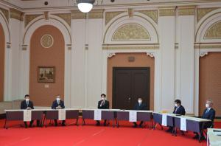
■機能再編（機関統合）による機能強化
【公立大学の統合】
公立大学法人大阪
[2019.4]
大阪府立大学
大阪市立大学
○法人統合による効果
経営面の一元化、教学面の連携強化
経費の抑制、業務の簡素化・効率化
○新型コロナウイルス感染症対応（予防ワクチンの研究開発）
府、市、大阪大学、府市の病院機構と連携
協定を締結
新型コロナウイルス感染症にかかる予防ワク
チン・治療薬等の早期実用化に向け、研究
開発を推進し、治験や臨床研究等の実施に
向けた連携を図る
＜改革前の課題認識＞
少子化の進展に伴い、全国的に学生数が減少、大学間の競争激化
府市合わせると、200億を超える公費負担
＜これまでの改革実績＞
合理化・縮小
ガバナンス改革
1.運営費交付金の削減
2006年度→2015年度
【府大】 ▲30億円（▲23%）
【市大】 ▲40億円（▲27%）
2.教員の削減
2002年度→2015年度
【府大】 ▲202人（▲23%）
【市大】 ▲167人（▲19%）
3.事務職員の削減
2002年度→2015年度
【府大】 ▲160人（▲50%）
【市大】 ▲134人（▲42%）
※市大については医学部除く
1.教員人事のガバナンス改革
教員人事を教授会から法人人事委員会による選考に変更
2.教員組織と教育組織の分離
教員を適材適所に配置するため、教員組織として学術研究院/研究院設置
3.学長裁量による予算重点化
学長裁量等による戦略的な予算配分を実施
2022.4 大学統合（予定）
新大学「大阪公立大学（University of Osaka）」
○学生数：約16,000人（公立大学最大規模）
○学部・学域：12学域・学部、15研究科
（「情報学研究科」新設）
○メインキャンパス：大阪城東部地区（森之宮）
（2025年新設予定）
「教育」「研究」「社会貢献」に加え、「都市シンクタンク」「技術インキュベーション」の機能を備えた大学として、大阪の発展を牽引する「知の拠点」をめざす

Slide 10
■機能再編に向け、現在も取り組んでいる項目（主なもの）
《公共インフラ（港湾）》
◇大阪府港湾局と大阪市港湾局の統合（港湾管理）
・2019年12月、府市の議会で大阪港湾局（府市共同
組織）の設置規約が可決
・2020年10月、業務開始予定
【期待される効果】
・事務の一体化により、人や情報を共有し、広
域的な視点で連携した取組の実現
・大阪港湾局長のマネージメントによるスムーズ
な府市連携の取組
・防災機能の強化、府市一体のポートセールス、
利用者サービスの向上
《教育》
◇大阪府立高校と大阪市立高校の一元化
・2019年、市立高等学校の府立高等学校への一元化検討
PTを設置。2022年４月の大阪府移管に向け検討中
・2020年９月議会に関係議案を提出予定
【期待される効果】
・広域的な視点から効率的・効果的な学校運営
が可能
・多様な課程や学科を備える高校教育の充実
・大阪府域全体での高等学校の適正配置

Slide 11
■機能再編に向け、現在も取り組んでいる項目（主なもの）
《府域全体の機能再編に向けた取組み（消防・水道）》
【消防機能の強化】
めざす姿
27消防本部
８ブロック
１ブロックへ
大阪府消防広域化推進計画（2019.3再策定）より
○高齢化に伴う救急需要の増加
○府内消防本部間の消防力の格差
～府内で27消防本部が存在
○大規模災害への対応
～消防部隊の効果的な運用や
指揮系統の明確化
①住民サービスの向上
・初動の消防力、増援体制の充実
・現場到着時間の短縮
②人員配備の効率化と充実
・現場要員の増強
・予防業務・救急業務の高度化・専門化
③消防体制の基盤の強化
・高度な消防設備、施設等の整備
・人事ローテーションによる組織の活性化
府市連携を契機に、
府域全体の機能再編を加速
※特別区の設置に伴い、
大阪市の消防・水道は府に移管
【水道事業の持続可能性確保】
稼働率の低い浄水場
浄水場の
最適配置
めざす姿
府域一水道へ
市町村ごとの水道経営
市町村水道の広域化
  ○経営悪化への対応
  ～人口減少に伴う水需要の減少
  ○老朽化した施設の早期の更新・
  耐震化等
  ○職員の高齢化、不足
①料金上昇幅の抑制
②災害に強い水道
③確実な技術継承

Slide 12
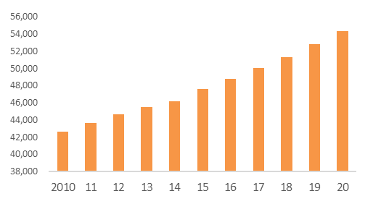
■財政効果の発現
2011年の府市統合本部設置以降の大阪府・大阪市の二重行政の解消等で生み出された財政的効果は
1,994億円（2012年度から2020年度までの累計）（一般財源ベース）
2020年度当初予算ベースでは370億円、2039年度推計値は492億円
■新たな投資（教育・子育て環境の充実）
市内在住の中学生に学校外教育に利用できる「塾代助成カード」を交付
（月額１万円を上限に助成、市内在住中学生の約５割が助成対象）
塾代
助成
保護者へのアンケート(塾代助成）
子育て世帯の経済的負担を軽減
こどもたちの学力や学習意欲、個性や才能を伸ばす機会を提供
★成績がよくなった 67.3%
★新たに通塾できた、冬期講習等に参加
した、受講科目を増やせた等 69.5％
学校
給食
2019年度に市立全中学校の給食提供方法を学校調理方式へ移行
新型コロナウイルス感染症を踏まえ、2020年度の小中学校の学校給食を無償化
小学校・中学校の９年間で学校給食を教材とした食育を推進
大阪市の保育所利用児童数
待機児童
対策
区役所庁舎・市役所本庁舎、市営住宅などを活用した保育施設の整備（2017年度～） 等
（人)
保育所等入所枠を毎年増やし、利用者数は大幅に増加
従来の手法にとらわれない特別対策の取組み
こども
医療費助成
18歳までの入・通院医療費助成を実施（2017年度～）
こどもの医療に係る負担を軽減
安心してこどもを生み・育てることのできる環境を整備

Slide 13
■特別区制度（いわゆる「大阪都構想」）により実現すること
現在
大阪府・大阪市の連携・協調による二重行政の解消等が進展
経営形態の見直し
➡ サービス向上
・地下鉄の民営化
等
機関統合
➡ 機能強化
・大阪健康安全基盤
研究所の設立 等
新たなサービスの展開
・中学校給食 等
・・・・・ 府市の連携・協調で進んでいるため、特別区制度（いわゆる「大阪都構想」）は必要ないとの声もありますが、
府市の二重行政の要因 ～以下の要因が積み重なった構造的なもの～
（地理）狭隘な大阪府域の中心に、集積力のある大阪市が存在
（歴史）大阪府・大阪市の関係は、100年前からの論争の歴史（大阪府からの独立をめざす特別市運動。市域拡張）
⇒ 連携・協調ではなく、「府市は別々」という意識が定着
（仕事）仕事が重複し、共に広域的な都市経営（交通インフラ整備、まちづくり等）を担う同規模（お金、マンパワー）
の役所が並立
特別区制度（いわゆる「大阪都構想」）の実現
府市の連携・協調を知事・市長の人間関係によるものではなく、制度として担保することで、二重行政の無駄を未来に向けてなくす ＜二重行政を制度的に解消し、最適な行政サービスを持続的に提供＞
地理的関係は変わらないが、府市を再編して、広域的な都市経営の仕事は大阪府に一元化し、
大阪市をなくして4つの特別区を設置 ～今後、大阪府と特別区の新たな関係の歴史を作っていく～

Slide 15
参考資料

Slide 16
【参考】大阪市・大阪府の主な開発（1980年代、1990年代）
能勢町
【大阪市】
（事業費）
箕面森町
豊能町
京都府
・ＡＴＣビル ：1,500億円
・ＷＴＣビル ：1,193億円
・クリスタ長堀 ： 440億円
・オーク２００ ：1,027億円
・フェスティバルゲート：340億円
・オスカードリーム ： 225億円
・キッズパーク ： 256億円
・ビッグステップ ： 131億円
・ｿｰﾗ新大阪21 ： 178億円
兵庫県
島本町
箕面市
高槻市
池田市
茨木市
枚方市
ソーラ新大阪２１
豊中市
ビッグステップ
吹田市
摂津市
キッズパーク
寝屋川市
交野市
守口市
門真市
四条畷市
大東市
オーク２００
クリスタ長堀
東大阪市
【大阪府】
大阪市
フェスティバルゲート
（事業費）
ATCビル／WTCビル
オスカードリーム
八尾市
・りんくうタウン整備 ： 5,672億円
・りんくうｹﾞｰﾄﾀﾜｰﾋﾞﾙ： 659億円
・和泉コスモポリス ： 614億円
・泉佐野コスモポリス ：1,014億円
・岸和田コスモポリス ： 486億円
・阪南スカイタウン ：1,325億円
・箕面森町 ： 868億円
・港湾整備事業 ： 952億円
（阪南２区・泉大津フェニックス）
松原市
柏原市
藤井寺市
羽曳野市
奈良県
港湾整備事業
高石市
堺市
泉大津市
太子町
忠岡町
大阪狭山市
富田林市
河南町
りんくうタウン
岸和田市
千早赤阪村
貝塚市
和泉市
河内長野市
田尻町
熊取町
泉佐野市
泉南市
和泉コスモポリス
◆バブル経済崩壊後も、府市とも
に大型開発
阪南市
阪南スカイタウン
岸和田コスモポリス
岬町
泉佐野コスモポリス
和歌山県

Slide 17
【参考】2011年（大阪府市統合本部）以前の府市の重複機能等
大阪府
大阪市
産業振興
大阪府中小企業信用保証協会 |  | 大阪市信用保証協会
大阪府立産業技術総合研究所 |  | 大阪市立工業研究所
大阪産業振興機構 |  | 大阪市都市型産業振興センター
保健・福祉
大阪府立病院 |  | 大阪市立病院
大阪府立公衆衛生研究所 |  | 大阪市立環境科学研究所
教育
大阪府立大学 |  | 大阪市立大学
大阪府立高校 |  | 大阪市立高校
大阪府立支援学校 |  | 大阪市立特別支援学校
公共インフラ
大阪府営港湾 |  | 大阪港
大阪府立消防学校 |  | 大阪市消防学校
大阪府営住宅（大阪市内） |  | 大阪市営住宅
大規模施設
りんくうゲートタワービル |  | ワールドトレードセンタービル

Slide 18
【参考】 2011年（大阪府市統合本部）以前の府市の二重行政に係る協議
◆「大都市制度（総合区設置及び特別区設置）の経済効果に関する調査検討業務
（学校法人嘉悦学園（嘉悦大学付属経営経済研究所））」 より
 | 2000-2003 | 2004-2007 | 2008-2011
成果項目／協議項目 | 2/33 | 0/11 | 3/5
2011-2015
15/26
項目名 |  | 2000 -2003 | 2004 -2007 | 2008 -2011 | 2011 ‐2015
① | 住宅施策（公営住宅） | × | × |  | ○
② | 港湾施策 | × |  |  | ○
③ | 交通施策 | × |  |  | ○
④ | 道路施策 | × |  |  | ×
⑤ | 鉄道施策 | × |  |  | ×
⑥ | まちづくり | × |  |  | ×
⑦ | 公園・緑地等の整備 | ×
⑧ | 情報基盤の整備 | ×
⑨ | ストックの有効活用 |  | × | ○ | ○
⑩ | 学校教育 | × |  | × | ○
⑪ | 社会教育 | × |  |  | ×
⑫ | 文化振興 | × | × | ○ | ○
⑬ | 男女共同参画 | × | × |  | ×
⑭ | 消費者行政 | × | × |  | ×
⑮ | 児童・青少年施策 | × |  |  | ×
⑯ | スポーツ施設の整備・活用 | × |  |  | ×
⑰ | ボランティア活動の支援 | ×
⑱ | 水道事業 |  | × | ○ | ○
⑲ | 公立大学 |  | × |  | ○
項目名 |  | 2000 -2003 | 2004 -2007 | 2008 -2011 | 2011 ‐2015
⑳ | 中小企業金融支援 | × | × |  | ○
㉑ | 中小企業経営支援 | × | × |  | ×
㉒ | 産業技術支援 | × | × |  | ○
㉓ | 新産業創出支援 | ×
㉔ | 観光振興 | ○ |  |  | ○
㉕ | 海外事務所 | ○ |  |  | ○
㉖ | 国際交流 | × |  |  | ×
㉗ | 商店街振興 | ×
㉘ | 労働施策 |  |  | ×
㉙ | 高齢者福祉施策 | ×
㉚ | 母子福祉施策 | ×
㉛ | 福祉人材育成 | ×
㉜ | 保健医療体制 | × |  |  | ×
㉝ | 公衆衛生施策 | × | × |  | ○
㉞ | 公立病院 |  |  |  | ○
㉟ | 自動車公害対策 | ×
㊱ | 防災・危機管理 | ×
㊲ | 安全なまちづくり | ×
㊳ | 消防教育訓練 | × |  |  | ○

Slide 19
【参考】 2011年（大阪府市統合本部）以降の「経営形態の見直し」の検討
項目 |  |  | 方針等 | 取組み／検討状況
公営住宅 |  | 府 市 | 市内の府営住宅を大阪市へ移管 | ・2015.８ 移管 （事業中住宅は、事業完了後に順次移管）
消防 |  | 府 市 | 大規模災害への対応（ﾊｲﾊﾟｰﾚｽｷｭｰ等） 通常消防力の最適化 | ・2019.3 広域化推進計画再策定
 | 消防学校 | 府 市 | 統合 | ・2014.４ 一体的運用を開始
病院 |  | 府 市 | 病院の一体的運営 | ・2014.10 市民病院を地独化
 | 大阪府市母子医療センター | 府 市 | 市立住吉市民病院の小児・周産期医療の機能を大阪急性期・総合医療センターへ統合 | ・2018.4 府市住吉母子医療センター供用 開始
地下鉄 |  | 市 | 株式会社化 | ・2018.４ 民営化スタート
バス |  | 市 | 大阪シティバス㈱ への事業譲渡 | ・2018.４ 民営化スタート
一般廃棄物 （焼却） |  | 市 | ごみ処理の広域化 | ・2015.4 一部事務組合を設置 （八尾市・松原市と） ・2019.10 守口市が加入
一般廃棄物 （収集輸送） |  | 市 | 民間委託化の拡大・人件費の抑制 | ・2020.3 改革プラン2.0を策定
大学 |  | 府 市 | 府立大学と市立大学の統合 | ・2019.4 公立大学法人大阪設立 ・2022.4 大学統合を予定
港湾 |  | 府 市 | 大阪湾諸港の港湾管理の一元化 | ・2020.10 大阪港湾局（府市共同組織） 業務開始予定
項目 |  | 方針等 | 取組み／検討状況
弘済院 | 市 | ・附属病院：住吉市民病院跡地に整備する新病院に機能を継承 ・第１特養：民間移管 ・第２特養：新病院に併設する介護老人保健施設に機能を継承 ・養護老人ホーム：廃止 | ・2019.4 新病院等に関する基本構想決定（2025年度に新病院開設をめざす） ・2014.10 養護老人ホーム廃止
文化施設 | 府 市 | 市博物館施設の地方独立行政法人化、府施設の合流 | ・2019.4 地方独立行政法人 大阪市博物館機構設立 （府施設については検討中）
市場 | 市 | 指定管理制度に移行（本場、東部） | 制度導入について検討中
水道 | 市 | 新たな運営権制度の活用も含めた経営形態の見直し | ・2020.4 大阪市水道PFI管路更新事業について、実施方針等の公表、特定事業の選定
 | 府 | 広域化 | ・大阪広域水道企業団が垂直統合 を推進 （９市町村統合済み、５市町統合 予定） ・一水道・広域化に向けたさらなる検 討（あり方協議会）
下水道 | 市 | 上下分離方式によるコンセッションの導入 | ・2017.4 下水道施設の運転維持管理業務 を担う新会社の事業開始 ・コンセッション導入に向けた検討
凡例： 実施済みの取組み

Slide 20
【参考】 2011年（大阪府市統合本部）以降の「機関統合」などの検討
【主な項目の状況】
項目 | 方針 | 取組み/検討状況
信用保証協会 | 統合 | 2014.5 大阪信用保証協会営業開始
府立支援学校/市立特別支援学校 | 府への一元化 | 2016.4 大阪府に一元化
府立産業技術総合研究所/市立工業研究所 | 統合 | 2017.4 大阪産業技術研究所、設立
府立公衆衛生研究所/市立環境科学研究所 | 統合・地独法人化 | 2017.4 大阪健康安全基盤研究所、設立
大阪産業振興機構/大阪市都市型産業振興センター | 統合 | 2019.4 大阪産業局、設立
【一覧】
（集客施設【公の施設等】）
（出資法人）
大阪府 | 大阪市 | 方針
10 府立中央図書館 | 市立中央図書館 | 役割分担を整理
11 府立体育会館 | 市立中央体育館 | 役割分担を整理
12 門真スポーツセンター | 大阪プール | 役割分担を整理
13 府立大型児童館ビッグバン | キッズプラザ大阪 | 見直し・自立化
14 大阪国際会議場 | インテックス大阪 | 役割分担を整理
大阪府 | 大阪市 | 方針
1 信用保証協会 | 信用保証協会 | 統合・一元化
2 国際交流財団 | 国際交流センター | 見直し・自立化
3 保健医療財団 | 環境保健協会 | 見直し・自立化
4 道路公社 | 道路公社 | 見直し・自立化
5 住宅供給公社 | 住宅供給公社 | 見直し・自立化
6 堺泉北埠頭(株) | 大阪港埠頭(株) | 統合・一元化
7 文化財センター | 市博物館協会 （発掘調査業務のあり方） | 統合・一元化
（その他の施設【公の施設等】）
15 こども青少年施設 | こども青少年施設 | 見直し・自立化
16 障がい者交流促進センター | 障害者スポーツセンター | 役割分担を整理
マイドームおおさか （産業振興機構） | 産業創造館 （都市型産業振興センター） | 統合・一元化
18 ドーンセンター | クレオ大阪 | 見直し・自立化
19 府立高校 20 府立支援学校 | 市立高校 市立特別支援学校 | 統合・一元化
21 こころの健康総合センター | こころの健康センター | 統合・一元化
22 動物愛護管理センター | 動物管理センター | 役割分担を整理
（公設試験施設）
8 産業技術総合研究所 | 工業研究所 | 統合・一元化
9 公衆衛生研究所 | 環境科学研究所 | 統合・一元化
凡例： 実施済みの取組み

Slide 21
【参考】 府市の二重行政解消等で生み出される財政効果
2020年度当初予算ベースでは370億円、2039年度の推計値は492億円と試算（一般財源ベース）
項目 |  | 改革効果額（億円） |  | 効果の内容
 |  | 2020年度当初予算 | 2039年度 推計値
地下鉄 |  | 218 | 294 | 地下鉄事業の民営化による一般会計からの繰出金削減や固定資産税等の収入及び株式配当収入（民営化後の試算）を見込む
一般 廃棄物 | 収集 輸送 | 40 | 69 | 収集輸送事業にかかる業務の効率化、職員の退職不補充による民間委託拡大による経費削減を見込む
 | 焼却 処理 | 19 | 32 | 焼却処理事業にかかる工場稼動体制の見直し及び民間運営・民間委託の拡大等による経常経費の削減を見込む
下水道 |  | 6 | 6 | クリアウォーターOSAKA株式会社が運転維持管理業務を実施するにあたり、より効率的な事務執行体制を構築することによる削減を見込む
バス |  | 22 | 23 | バス事業の民営化による一般会計からの繰出金や運営補助金の削減に加え、法人市民税などの増収を見込む
港湾 |  | 2 | 2 | 港湾管理者統合により、施設の集約・再編等を行うなど、物流機能の強化を図ることによる大阪港・堺泉北港・阪南港の入港料等の増収を見込む
産業技術総合研究所 工業研究所 |  | 0.2 | 1 | 両研究所の統合に伴う役職員や管理費等の削減を見込む
公衆衛生研究所 環境科学研究所 |  | 1 | 1 | 栄養専門学校廃止に伴う人員削減、両研究所の統合に伴う管理部門職員の削減を見込む
項目 | 改革効果額（億円） |  | 効果の内容
 | 2020年度当初予算 | 2039年度 推計値
病院 | 44 | 45 | 府市病院に対する繰出金、負担金の削減を見込む
公営住宅 | 5 | 5 | 大阪市の公社委託料削減額を計上
保健医療財団 環境保健協会 | 3 | 3 | 大阪府保健医療財団における、大阪府財政構造改革プラン(案)に基づく運営費補助の見直し及び経営改善等による大阪府補助金の削減額を計上
弘済院 | 2 | 2 | 養護老人ホーム廃止による経費削減額を計上
大型児童館ビッグバン キッズプラザ大阪 | 1 | 1 | ビッグバンにおける業務内容の見直し及びキッズプラザ大阪におけるこれまでの収支改善の取組みによる経費削減額を計上
こども青少年施設 | 1 | 1 | 大阪府・大阪市施設の役割分担に基づき、伊賀青少年野外活動センター、びわ湖青少年の家及び青少年センターを見直し、3施設の運営経費の削減額を計上
大学 | 4 | 4 | 運営費交付金の削減額を計上
ドーンセンター クレオ大阪 | 1 | 1 | 大阪市施設の全体最適化によるクレオ大阪（4館）の経費削減額を計上
障がい者 スポーツセンター | 1 | 1 | 障がい者交流促進センター（ファインプラザ）の指定管理者制度導入及び舞洲障がい者スポーツセンター宿泊施設の運営方法の見直しによる経費削減額を計上
消防 | 0.5 | 0.5 | 消防学校の運営の一元化に伴う運営経費の削減額等を計上
※ 表示単位未満を四捨五入しているため、合計が一致しないことがある

Slide 22
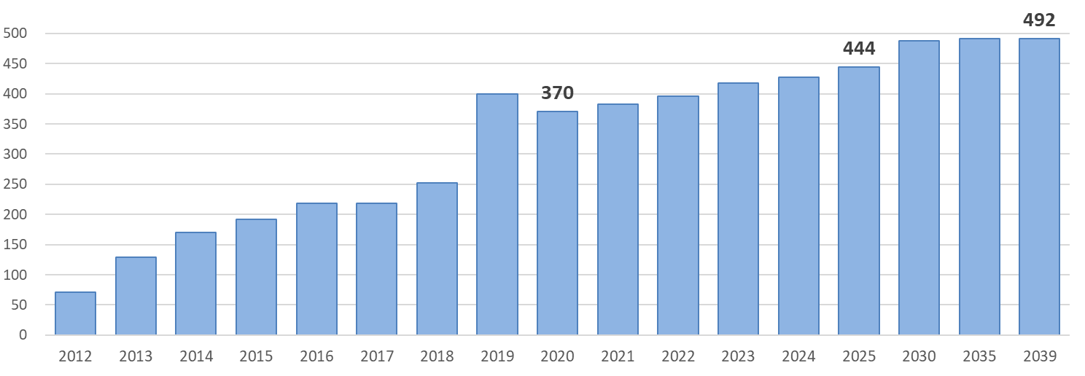

【参考】 府市の二重行政解消等で生み出される財政効果
【改革効果額の推移（2012～2039年度）】
※一般財源ベース
（億円）
2012～2020年度累計
1,994億円
府市の機能再編
○
公設試
独法化
◎
公設試
統合
◎
大阪港湾局
業務開始
（予定）
◎府営住宅市移管
◎
大学統合（予定）
●
ごみ焼却
一部事務組合化
◎
大学法人統合
●
クリアウォーター
OSAKA㈱設立
●
地下鉄民営化
●
市民病院
独法化
【凡例】
○：府の経営形態の見直し
●：市の経営形態の見直し
◎：府市機能の統合
◎
地方衛生研究所統合
◎消防学校
一体的運用
◎
住吉母子医療C供用開始

Slide 23
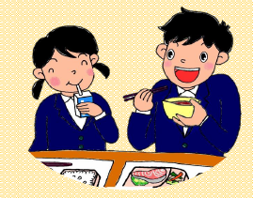
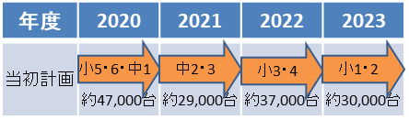
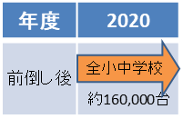
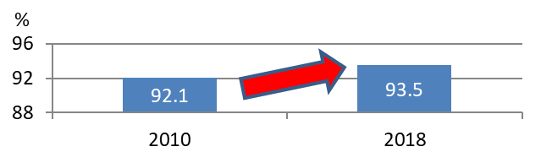
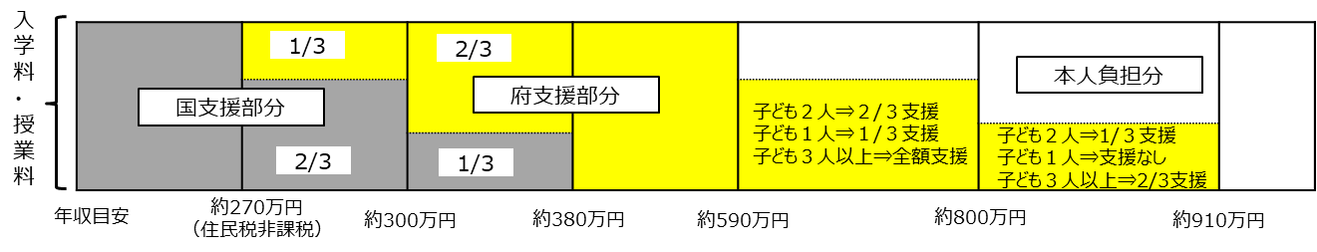
【参考】新たな投資（教育・学習環境の充実）
詳細版
塾代助成
市内在住の中学生に学校外教育に利用できる「塾代助成カード」を交付
（月額１万円を上限に助成、市内在住中学生の約５割が助成対象）
保護者へのアンケート(塾代助成）
★成績がよくなった 67.3%
★新たに通塾できた、冬期講習等に参加
した、受講科目を増やせた等 69.5％
大阪市
子育て世帯の経済的負担を軽減
こどもたちが学力や学習意欲、個性や才能を伸ばす機会を提供
学校給食
2019年度に市立全中学校の給食提供方法を学校調理方式へ移行
新型コロナウイルス感染症を踏まえ、2020年度の小中学校の学校給食を無償化
大阪市
小学校・中学校の９年間で学校給食を教材とした食育を推進
教育ICT
の推進
2023年度に達成予定だった、全小中学校における学習者用端末の１人１台環境の整備を、2020年度に前倒して整備 等
１人１台端末の整備スケジュール
大阪市
ICTを活用した教育の深化
私立高校
の授業料
無償化
2010年度に、全国に先駆けて私立高校等授業料無償化を創設
2016年度～多子世帯（子ども三人以上）に配慮した制度を創設
2019年度～多子世帯支援の要件を緩和（子ども二人以上世帯も対象）
高校(公私立・昼間)の進学率
大阪府
全国ナンバー１の授業料支援
高校の進学率が上昇
府大・市大等の授業料等
無償化
国制度に府独自の制度を加え、府立大学・市立大学・
府大高専の授業料等を支援（2020年度～）
学部・学域生、府大高専本科生（4,5年生）及び専攻科生への
支援イメージ
大阪府
子育て世帯の経済的負担を軽減
年収590万円未満の世帯を無償化

Slide 24
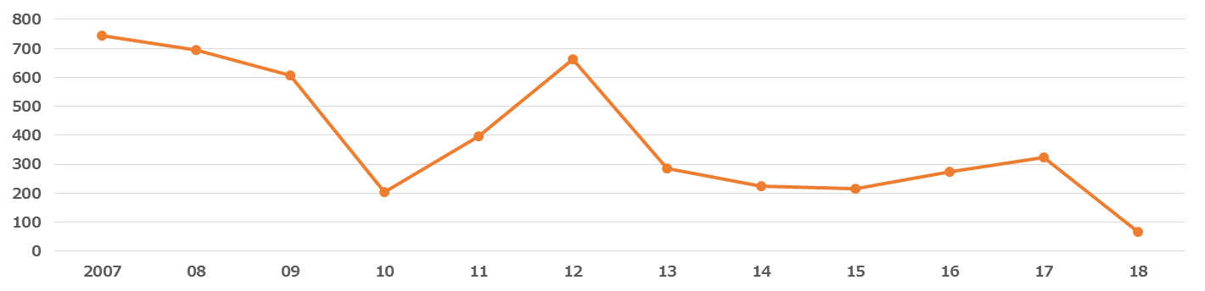
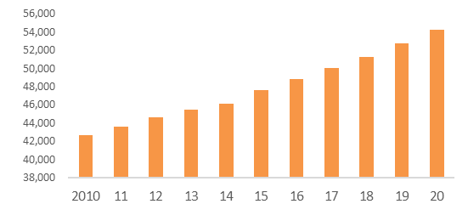
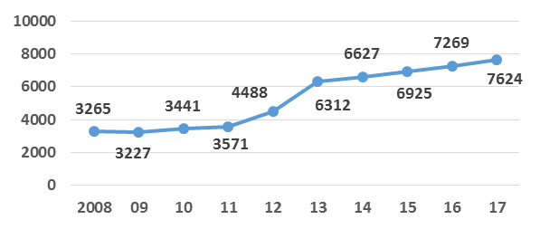
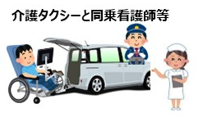
詳細版
【参考】新たな投資（子育て環境の充実）
待機児童
対策
区役所庁舎・市役所本庁舎、市営住宅などを活用した保育施設の整備（2017年度～） 等
（人)
大阪市の待機児童数（各年４月）
1987年以降最少
大阪市
従来の手法にとらわれない特別対策の取組み
幼児教育
無償化
5歳児の幼児教育の無償化を国に先駆け実施（2016年度）
4歳児、認可外保育施設のこどもも新たに対象（2017年度～）
大阪市
質の高い幼児教育とあわせ
社会全体でこどもの成長を支える環境を構築
（人)
大阪市の保育所等利用児童数
保育所等入所枠を毎年増やし、利用児童数は着実に増加
こども
医療費助成
18歳までの入・通院医療費助成を実施（2017年度～）
こどもの医療に係る負担を軽減
安心してこどもを生み・育てることのできる環境を整備
大阪市
病児・
病後児保育
ひとり親家庭等を対象とした利用料の減免（2014年度～）
病児保育施設の開設準備や予約システム導入の経費を補助（2015年度～）等
(百万円)
大阪市のこども医療費助成決算額 ※2017は見込額
着実に拡充
大阪市
子育てしながら働き続けられる環境を整備
医療的
ケア児
通学支援
医療的ケアが必要な児童生徒の通学体制を整備するため、介護タクシー等に看護師が同乗し、通学を支援（2020年度～）等
大阪府
保護者の負担を軽減

Slide 25
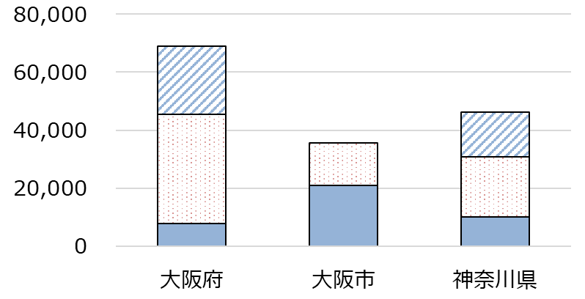
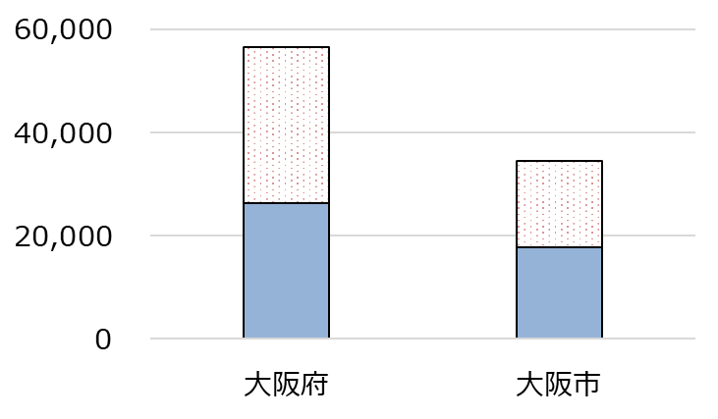
【参考】大阪府と大阪市（位置、街の規模 等）
大阪府
■職員数（平成31年４月１日）
（人）
68,921人
警察部門
46,110人
35,480人
教職員
一般行政部門等
大阪市
■財政規模（令和２年度当初予算）
（億円）
56,461億円
34,487億円
特別会計
大阪府の面積 1,905㎢
一般会計
大阪市の面積 225㎢

Slide 26
【参考】大阪府と大阪市（歴史）
項 目 | 大阪（府・市）
 | Ｍ11(1878)東京、大阪、京都は勅令指定都市に指定 ※大阪は４区 Ｍ22(1889)３市特例 市長を置かずに府知事が職務遂行 Ｍ31(1898)３市による反対運動⇒３市特例廃止 Ｍ44(1911)東京市と大阪市を府の行政監督からはずすべき との法案、衆議院可決、貴族院否決 Ｔ6(1917) 大阪特別市期成同盟会が結成 Ｔ７(1918)東京市と大阪市の特別市制に関する建議案、衆 議院可決、貴族院否決 ※大阪市が特別市運動を主導 Ｓ７(1932)東京市域拡張の動きにあわせ、大阪市域拡張の 運動 ⇒特別市大阪市から残される 市・郡の反対 ※市域拡大と特別市実現を目標 Ｓ22(1947)５都市を特別市に指定する法案上程に５府県 知事が異議 ⇒指定されず (※神奈川県知事、大阪府知事が主導 ) 自治法改正 指定には関係府県民の投票 Ｓ24(1949)大阪市域編入案の策定 （豊中、吹田、守口、布施、八尾の16市町村な ど編入） Ｓ25(1950)大阪府はジェーン台風の復旧補助金配分を 50％と決定 ⇒大阪市を刺激 Ｓ26(1951) 「５大市特別市制期成同盟」共同事務所 Ｓ27(1952) ５府県知事・議長が特別市条項削除の要望 ※大阪市と大阪府の一揆打ちの様相 周辺７町村の編入合併申請を大阪府に提出 （庄内、巽、茨田、長吉、瓜破、矢田、加美） 近畿２府４県知事の特別市絶対反対決議 ５都市の「特別市指定法案」国会提出 ⇒審議未了 大阪市会「府知事リコール実施」決議 大阪府議会 合併申請否決 Ｓ28(1953)町村合併法の施行 ⇒府議会議決による合併指示 第一次地方制度調査会 「地方制度改革に関 する答申」 （特別市問題にはふれず、事務・財源の再配分）
項 目 | 大阪（府・市）
 | Ｓ30(1955)庄内町の豊中市への編入 隣接６町村の大阪市への編入 （巽、茨田、長吉、矢田、瓜破、加美） ⇒市域を拡大 ※その後、拡大なし 大阪府地方自治研究会「大阪商工都」提唱 ・府の区域を都、都全域に自治区 自治区は対 人サービス 府知事選に対立候補⇒現職知事の勝利 Ｓ31(1956)政令指定都市制度の創設 Ｓ38(1963)中馬市長就任⇒市域拡張を訴え Ｓ44(1969)第13次地方制度調査会における知事・市長の 意見陳述 Ｓ45(1970)第14次地方制度調査会「大都市制度に関する 答申」 ・府市は地域的な機能分担を図りつつ、それぞれ の大都市問題の効率的処理に努力 ・大規模な市域拡張の問題は、府県制度将来の あり方との関連において検討することが適当 ○昭和30年代以降の高度経済成長期には、人口・経済の急 激な拡大への対応としての分散政策 ⇒府は市域外、市は市域という役割分担で機能 大阪府：市域外でのニュータウン 大阪市：大阪駅前ビル建設 など ○高度経済成長が終焉し、バブル経済の崩壊、少子高齢化の 進展など社会経済情勢が変わる中で、これまでのように、大阪 府、大阪市が、それぞれの立場から施策を展開することは限 界に とくに、大阪は全国的に厳しい経済情勢、暮らしの状況、 財政状況 ⇒限られた財源を戦略的に投資する必要 （成長戦略、暮らしの充実、行政サービスの最適化） ※大阪府：大阪都（Ｈ15・H16） 大阪市：スーパー指定都市（H15,18）
特別市運動をめぐる対立
市域拡張をめぐる対立
特別市運動をめぐる対立
市域拡張をめぐる対立
政令市
制 度
創 設
大都市特例の拡大と税財源充実の議論
市 域
拡張論の収束
※関西経済同友会
「関西活性化のため、
大阪府と市の統合を」（H14）
「大阪府自治制度研究会」資料（抜粋）

Slide 27
【参考】統合・一元化対象案件の「府・市」と堺市・東大阪市の比較
大阪府・大阪市で統合・一元化の対象となった案件について、堺市・東大阪市と比較
⇒ ・ 項目自体がないものが半数程度存在
・ 同様の施設等があっても規模等に差異
・ 大阪府と一定の連携がなされている
【Ａ項目】
 | 大阪府 | 大阪市 | 堺市 | 東大阪市
消防 | ・府立消防学校 | ・高度専門教育訓練センター （旧 市立消防学校） | － | －
 | ※府市消防学校の一体的運用（2016.4～）
病院 | ・５病院 ・総病床数：2,639床 | ・２病院、１診療所 ・総病床数：1,326床 | ・堺市立総合医療センター ・病床数：487床 | ・東大阪市立東大阪医療センター ・病床数：520床
 | ※住吉母子医療センターを供用開始（2018.4～）
港湾 | ・堺泉北港（国際拠点港湾） ・阪南港（重要港湾） ほか | ・大阪港（国際戦略港湾） | － ※港湾振興事業のみ | －
大学 | ・府立大学（堺市ほか） | ・市立大学（住吉区ほか） | － ※府大中百舌鳥キャンパス | －
 | ※運営法人を統合（2019.4～） ※大学統合に向けて検討中（2022.4～を想定）
公営住宅 | ・122,577戸 （事業中住宅の1,294戸は 建替完了後大阪市に移管） | ・112,403戸 | ・3,357戸 ※府営住宅：28,278戸 | ・3,295戸 ※府営住宅：5,574戸
 | ※大阪市内府営住宅を順次市に移管（2015.8～） |  | ※府営住宅の市移管に向けて協議

Slide 28
【参考】統合・一元化対象案件の「府・市」と堺市・東大阪市の比較
【Ｂ項目】
 | 大阪府 | 大阪市 | 堺市 | 東大阪市
信用保証協会 | ・大阪信用保証協会 保証承諾額（融資額）：9,091億円（2019年度） |  | － | ー
 | ※大阪府中小企業信用保証協会と大阪市信用保証協会が統合（2014.5）
港湾運営会社 | ・堺泉北埠頭 | ・阪神国際港湾 ※大阪港埠頭と神戸港埠頭を経営統合して設立(2014.10) | ー | －
文化財保護 | ・大阪府文化財センター 対象面積：40,000㎡（2019） 職員：40人（2019） | ・大阪市文化財協会 対象面積：12,000㎡（2019） 職員：11人（2019） | ・堺市立埋蔵文化財センター （堺市文化財調査事務所） | ・発掘ふれあい館 （東大阪市立埋蔵文化財センター） 職員：2人（2018）
 | （文化財保護法に基づく埋蔵文化財保護のため、都道府県・市町村には一定の発掘調査組織が設置されている）
公設試験 研究機関 | ・大阪産業技術研究所 職員 237人（2020.3.31） 技術相談件数：87,088件 依頼試験企業数：1,087社 装置使用企業数：1,345社 受託研究：1,003件 |  | － | －
 | ※大阪府立産業技術総合研究所と大阪市立工業研究所が統合（2017.4）
地方衛生 研究所 | ・大阪健康安全基盤研究所 職員：151人（2018） 試験検査：31,699件（2018） |  | ・堺市衛生研究所 職員：28人（2018） 試験検査：6,140件（2018） | ・東大阪市環境衛生検査センター 職員：11人（2018） 試験検査：2,808件（2017）
 | ※大阪府立公衆衛生研究所と大阪市立環境科学研究所が統合（2017.4）
中小企業 支援団体 | ・大阪産業局 基本財産：2,541百万円 |  | ・堺市産業振興センター 基本財産：778百万円 ※制度融資や事業承継支援等、府 と連携した取組みを実施 | ・東大阪市産業創造勤労者支援機構 基本財産：194百万円 ※MOBIO（府と関係機関が運営する中小企業のためのものづくりに関する支援拠点）と同じ施設に入居
 | ※大阪産業振興機構と大阪市都市型産業振興センターが統合（2019.4）
高校 | ・138校 | ・21校 | ・1校 堺市立堺高校 | ・1校 東大阪市立日新高校
精神保健福祉 センター | ・府こころの健康総合センター | ・市立こころの健康センター | ・市立こころの健康センター | －
 | （精神保健福祉法に基づき都道府県・政令市に設置義務があるもの）

Slide 29
【参考】統合・一元化対象案件の「府・市」と堺市・東大阪市の比較
【参考】
 | 大阪府 | 大阪市 | 堺市 | 東大阪市
地域開発 （まちづくり） | 【新大阪・大阪エリア】 ・うめきた2期みどりとイノベーションの融合拠点 ・うめきたと周辺のみどり化 ・淀川の活用 ・新大阪駅周辺地域まちづくりの検討 【大阪城・周辺エリア】 ・大阪城公園のにぎわい創出 ・京橋周辺のにぎわい創出 ・森之宮周辺の活性化 【夢洲・咲洲エリア】 ・咲洲のまちづくり ・国際観光エンターテイメント ・将来のベイエリア全体のまちづくり など、各エリアにおいて府市が連携してまちづくりを推進 |  | 泉北ニュータウンの再生 ・大阪府及び堺市が関係する公的団体と連携し、「泉北ニュータウン再生府市等連携協議会」を設立し、再生に向けた取組みについて協議・検討を進めている。 ・堺市では、泉北ニュータウンのまちの活性化を図っていくため、まちの活力を維持、発展、継承していくための基本的な考え方を示す、「泉北ニュータウン再生指針」を策定し、泉ヶ丘の活性化や公的賃貸住宅等の再生などに取り組んでいる。 | －

